Slide 1
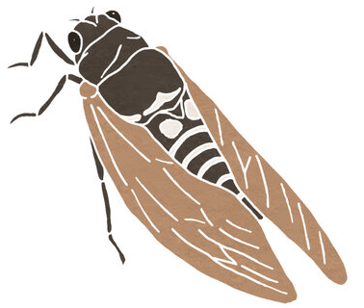
暑中か、
お見舞い申し上げます。
残暑か、

